Slide 1


LA AMENAZA SILENCIOSA
Los riesgos en la gestión de
factura electrónica
Conversemos: alejandro.marin@artikos.cl

Slide 2
Factura Electrónica - contexto país
Pioneros en Latam
Chile lideró el mundo en la exigencia de documentos tributarios electrónicos (DTE). Esta modernización redujo sustancialmente la evasión tradicional de IVA físico, transformando la facturación en un proceso puramente digital.
Grandes aportes de la factura electrónica
Ahorro de costos directos y logísticos
Automatización y digitalización de procesos
Eficiencia tributaria
Simplificación del proceso de cesión de una factura (traspaso del mérito ejecutivo)
Conversemos: alejandro.marin@artikos.cl

Slide 3
El Panorama de Amenazas
La digitalización tributaria acelerada dio paso también a sofisticadas técnicas de fraude ideológico y ciberestafas.
A partir de la digitalización el riesgo delictivo se concentró en la falsificación ideológica de DTEs orientados al factoring financiero.
Conversemos: alejandro.marin@artikos.cl

Slide 4

Esquema inicial de fraude
1. Creación de empresas
2. Emisión Fantasma
3. Cesión y Fuga
Para emitir documentos tributaries “reales” que son solo entregados al SII
Se emiten facturas a nombre de grandes corporaciones de alta calificación crediticia.
La falta de control permite la “aceptación” automática de documentos
El documento se cede rápidamente a fondos de factoring. El delincuente huye con el efectivo antes de que se detecte el fraude.
Conversemos: alejandro.marin@artikos.cl

Slide 5
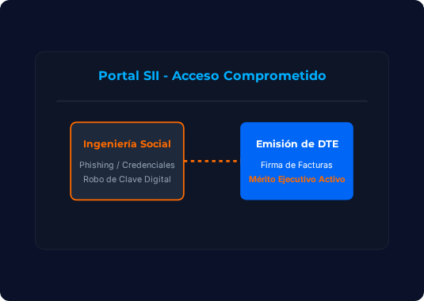
El robo de Clave Tributaria
Ciberdelincuentes han logrado secuestrar claves tributarias del SII mediante phishing enfocado en representantes legales o malware local.
Una vez dentro del portal, aprueban facturas fraudulentas que simulan ser compras reales del holding afectado. Esto convierte un documento sin valor en un título con mérito ejecutivo inmediato.
Casos emblemáticos de 2023-2024 evidenciaron el uso de estos métodos contra multinacionales mineras y tecnológicas en Chile.

Slide 6
El Panorama de Amenazas
Casos emblemáticos en Chile

Slide 7

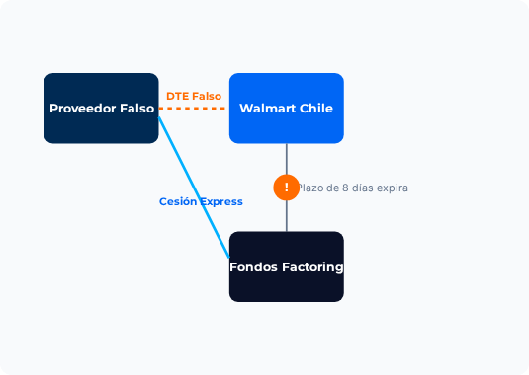
Caso Walmart Chile (2019)
Falta de Trazabilidad Administrativa
1. La Estafa: El proveedor ficticio emitió un volumen masivo de facturas falsas que fueron factorizadas por cerca de $2.000 millones.
2. El Error Crítico: Walmart procesa más de 14.000 documentos diarios de proveedores. La falta de conciliación automática inmediata permitió que las facturas falsas superaran el umbral regulatorio de 8 días sin ser reclamadas.
3. Lección: El silencio tácito transforma una factura fraudulenta en un cobro ejecutivo inapelable si no existe una auditoría diaria en tiempo real.

Slide 8
Caso GORE Metropolitano (2025)
Quiebre de los Controles
1. El esquema: La empresa querellada Gopa Soluciones SpA emitió 69 facturas falsas correspondientes a obras públicas que no se ejecutaron.
MM$4.100
en facturas falsas aprobadas
2. La Brecha interna: Un funcionario coludido dentro de la administración pública validó las facturas dentro del sistema gubernamental oficial, activando créditos fiscales falsos y legitimando el cobro fraudulento en factoring privados.
3. Lección: El control tributario institucional no puede confiar exclusivamente en una persona, require de segregación de funciones

Slide 9
Caso Clorox Chile (2023)
Robo y compromiso de Claves
Efecto en el Mercado Financiero
Ciberdelincuentes se apropiaron de las claves tributarias de la empresa.
1. El esquema. La organización criminal usó las credenciales robadas para emitir DTEs de falsos proveedores a nombre de Clorox. Al tratarse de una compañía con sobresaliente calificación de riesgo, las facturas fueron adquiridas y pagadas al instante por factoring privados.
2. Lección: Las claves del SII ya no pertenecen solo al área de impuestos; hoy en día son un activo crítico de seguridad perimetral de TI.

Slide 10
Aceleración Post Pandemia
El volumen de incidentes relacionados con hackeos de portales tributarios y suplantación de identidad para factoring ha alcanzado máximos históricos en el mercado nacional.
La tendencia proyectada indica que la sofisticación de fraudes digitales exige que grandes corporaciones migren desde revisiones de DTE reactivas a un control integrado y en tiempo real
Conversemos: alejandro.marin@artikos.cl

Slide 11
El escudo del control preventivo

Slide 12
Cesiones
de Factoring
Documentos
no recibidos
El escudo del control preventivo
Proveedores
primerizos
Aceptaciones
directas en el SII

Slide 13

1. Documentos No Recibidos
Objetivo : Documentos que existen en el SII, pero los XML No han llegado a la casilla de intercambio
Riesgo: El desconocimiento de la existencia de un documento permite al “aceptación” automática al octavo día
Como controlar:
    Cuadratura permanente entre el Registro Compra del SII versus la Casilla de Intercambio
    Notificación a proveedores sobre los documentos faltantes
    Regla de rechazo automático si persiste el incumplimiento
Conversemos: alejandro.marin@artikos.cl

Slide 14

2. Cesiones a Factoring
Objetivo : Gestión de documentos vendidos por un proveedor a un Factoring
Riesgo: Pago incorrecto a un proveedor, cuando el documento es propiedad de un tercero
Como controlar:
    Actualización permanente desde el SII de documentos cedidos a Factoring
    Controlar las múltiples cesiones que pueda tener un documento
    Desnotificaciones automáticas de facturas rechazadas o con Nota de Crédito
    Control de Nóminas de Pago a Bancos
Conversemos: alejandro.marin@artikos.cl

Slide 15

3. Proveedores Primerizos
Objetivo : Proveedores que facturan por primera vez a una empresa
Riesgo: Empresas creadas para generar facturas ideológicamente falsas, que tienen como objetivo hacerlas líquidas en el mercado del Factoring
Como controlar:
    Identificación en línea de proveedor que factura por primer vez a una empresa
    Reglas de rechazo automático o asilamiento de la factura para analizar riesgo.
    Control de la cesión de la factura
Conversemos: alejandro.marin@artikos.cl

Slide 16

4. Aprobaciónes directas en el SII
Objetivo: Identificar facturas que están siendo aprobadas directamente por ejecutivos de la empresa en el SII
Riesgo: Vulneración de clave del ejecutivo, permite darle validez a un documento fraudulento mediante su aprobación en el SII
Como controlar:
    Control permanente en el sitio del SII
    Identificación de facturas que han sido aprobadas directamente sin pasar por un proceso formal de la empresa
    Alerta en línea cuando se identifica un caso, para análisis del área especializada
Conversemos: alejandro.marin@artikos.cl

Slide 17
Seguridad activa visión estratégica
La tecnología abre las puertas a la eficiencia operativa, pero son nuestros controles los que cierran definitivamente las puertas al fraude
El futuro digital exige que seamos tan ágiles para operar como implacables para proteger.

Slide 18
¿Preguntas o dudas?
Escríbenos para robustecer y blindar tus procesos de facturación e integración ERP.
contacto@artikos.cl
www.artikos.cl
+56 2 2395 5400
Conversemos: alejandro.marin@artikos.cl

